Slide 1
Nya garage 2022
Under hösten kommer 4st nya garagebyggnader uppföras inom Ouvertyren
Förberedda platser med eluttag i tak för elport
Bättre belysning och som tänds vid rörelse
Asfalterad beläggning
10 cm bredare infart
Lättare portar
30 minuters timer för eluttag

Slide 2
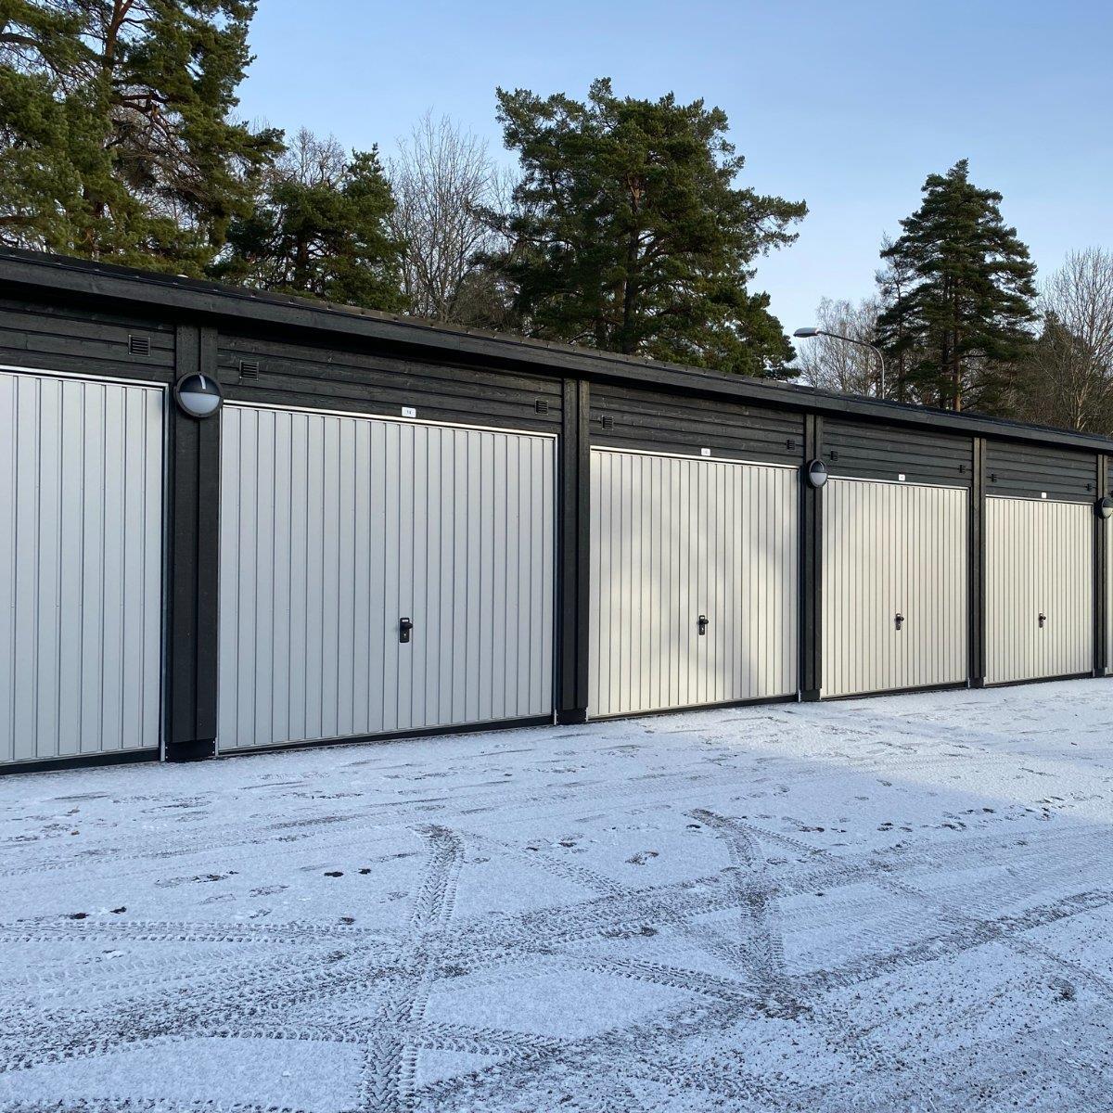

Slide 3
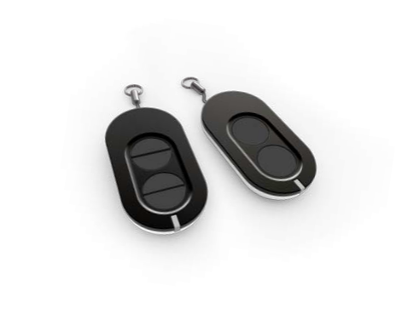
Elektriskport finns som tillval
Exklusiv handsändare
Handsändare med detaljer och integ-
rerad, gjutennyckelring i krom. Skyddat
fjärrsystem med 128 bitars AES-krypte-
ring. Tillgänglig antingen med 2- eller
4- funktionsknappar.

Slide 5
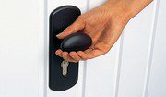
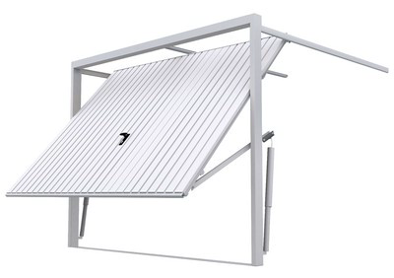
Handtag
Väldesignat yttre handtag som passar väl in i portens övriga ex- teriör och fungerar även som vä- derskydd för cylindern
Porten är försedd med fristående profilcylinder inklusive 3 st nyck- lar alt. förberedd för ovalcylinder typ Assa 701.
Enkel, Snabb och Tyst
Vipportar fungerar enligt ett smart rörelsemönster och kräver minimalt utrymme, ger fria vägg– och golvytor vid portöppningen och ger möjlighet att riskfritt parkera tätt intill porten.
Prominent vipport har en stabil fyr- kantsram och är försedd med takske- nor.

Slide 6
Vi kommer att gå ut med mer information närmare byggstart Frågor om projektet besvaras av avtal@ouvertyren.se

